Slide 1
Semiótica da cultura
Conceitos centrais

Slide 2
Breve histórico
Necessidade de compreender problemas de linguagem;
Não é uma teoria geral dos signos e ou das significações;
Teoria de caráter aplicado: derivar teorias pelo exame do objeto de pesquisa. Exercício de questionamento.
“De um lado, a necessidade de promover um estudo orgânico e sistematizado das práticas culturais sem incorrer em generalizações; de outro, a necessidade de observar os funcionamentos estruturais de diferentes sistemas de signos em constante renovação.” (Machado, “Pensamento semiótico sobre a cultura”).

Slide 3
Texto da cultura
A cultura como sistema de transmissão de informação não-hereditária;
Memória da cultura; mente coletiva.
“(...) a semiótica pode ser definida como ciência dos sistemas de signos transmissores de informações.” (p. 47)
Os sistemas semióticos constituem o “texto da cultura”.

Slide 4
Texto da cultura
“Mecanismo elementar que conjuga sistemas e, com isso, confere unidade pela transformação da experiência em cultura, como conceito fundamental da moderna semiótica.” P. 168
“... Os sistemas de signos podem ser considerados sistemas codificados que se manifestam como linguagem.
Natureza do texto = seu caráter codificado. Como investigar o caráter codificado do texto?

Slide 5
Texto da cultura
Todo texto (LOTMAN, 1998a) se define essencialmente pela heterogeneidade semiótica, uma vez que ele é resultado da relação edificada entre, no mínimo, duas linguagens. Sua formação caracteriza-se por processos tradutórios dotados de alta complexidade, denominados por Lotman por “intraduzibilidade” (1996d), na medida em que eles não ocorrem mediante um algoritmo que estabeleça, previamente, um parâmetro para a tradução. Por consequência, são estabelecidas equivalências tradutórias entre diferentes esferas, das quais resulta a irrupção de arranjos textuais não previsíveis. É por meio dessa característica que o texto é capaz de desempenhar sua principal função na cultura, ou seja: incitar a produção de novos sentidos. (NAGAKAWA, 2019, p.13)

Slide 6
Modelização / sistemas modelizantes
Sistema modelizante primário: a língua; “A língua modeliza a realidade, que dá lastro à mediação social.” (Velho, p. 254).
“Os sistemas modelizantes podem ser entendidos como sistemas de signos, como conjunto de regras (códigos, instruções, programas) para a produção de textos no sentido semiótico amplo e como totalidade de textos e suas funções correlatas. Todos os sistemas semióticos da cultura são, a priori, modelizáveis; prestam-se ao conhecimento e explicação do mundo.” (Machado)
PREZI: https://prezi.com/6v75iag5auf6/jdbd-como-um-texto-da-cultura/

Slide 7
Modelização / sistemas modelizantes
Como afirma o autor, “o fato de abstrair a forma dos fenômenos e, com isso mesmo, de se tornar capaz de balizar isomorfismos entre domínios diferentes é o procedimento modelizador por excelência, é o próprio procedimento científico” (DUPUY, 1996, p.49). Com isso, torna-se possível apreender todo um conjunto de peculiaridades que dificilmente seriam detectadas fora do modelo e cujo conhecimento é de fundamental importância para intervir sobre um determinado objeto, seja para controlá-lo, reproduzi-lo ou reinventá-lo. (NAGAKAWA, 2019, p.5)

Slide 8
Texto da cultura
(...) para Lotman, toda linguagem é também um sistema modelizante, o qual pressupõe uma forma específica de ordenação entre conjuntos de invariáveis e variáveis. As primeiras reportam-se aos vínculos internos mais elementares que caracterizam a especificidade do modo de organização de uma linguagem, delegando a ela uma individualidade semiótica própria. As segundas são fruto das trocas estabelecidas com o entorno. Na relação entre variáveis e invariáveis, cada linguagem edifica uma hierarquia própria. É por meio dessas combinatórias que os sistemas modelizantes da cultura são capazes de materializar, por diferentes modos, a “vaga de informações” a que se refere Lotman. (NAGAKAWA, 2019, p.7)

Slide 9
Modelização / sistemas modelizantes
Procedimento analítico.
Variantes / invariantes.
Pode-se dizer que o mecanismo modelizador consiste em um “exercício do pensamento” (DUPUY, 1996, p.23), sem o qual “o conhecimento não é explicitado” (MACHADO, 2003, p.152) que, no caso em questão, envolve um duplo movimento. Primeiro, a formulação de modelos e/ou diagramas edificados com base na observação acerca do funcionamento de determinados fenômenos, na tentativa de apreender a relação entre variáveis e invariáveis. Segundo, a confrontação entre diferentes diagramas, que conduziria ao levantamento de inferências sobre modos possíveis de organização de linguagem e, por consequência, de cultura, tendo em vista suas especificidades e eventuais modelos topológicos comuns. (NAGAKAWA, 2019, p.20)

Slide 10
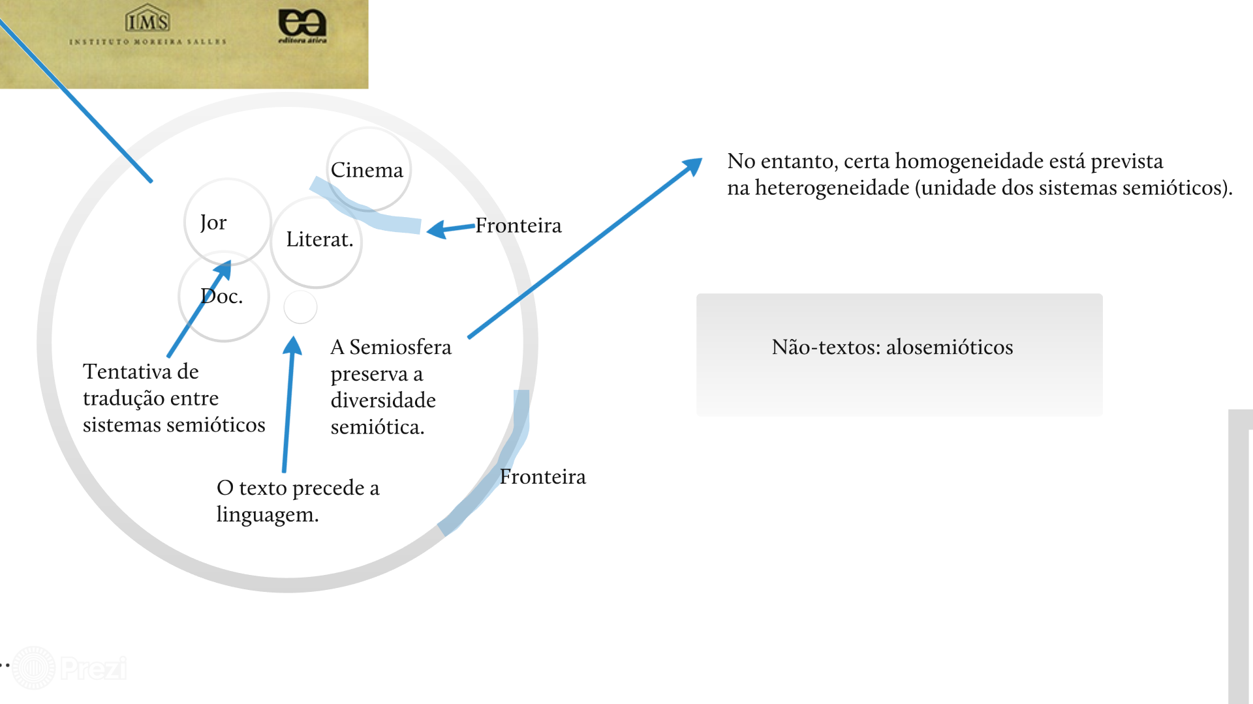

Slide 11
semiosfera
Ecossistemas semióticos em co-evolução.
Para Lotman a comunicação só existe quando o ser está na semiosfera.
Tempo e espaço.

Slide 12
semiosfera
“Diz-se que cada cultura cria sua própria concepção de desenvolvimento cultural. Assim, ele cria uma tipologia da cultura, que surge a partir de abordagens gerais:
A própria cultura, considerada como única (aquela que estabelece a norma).
A não-cultura de outras coletividades (cultura alheia).
Uma concepção particular de cultura.” (MOSQUERA, 2009)

Slide 13
semiosfera
“Aí se vê o mesmo sistema binário contraditório, mas complementar, que Lotman coloca em sua obra, com o qual se refere aos conceitos de centro/periferia, organizado/desorganizado, semiótico/alosemiótico (o extra-semiótico) (1996). da primeira concepção surge a metalinguagem de uma determinada tipologia de cultura, que servirá de base à autodescrição e à descrição daquelas outras culturas assumidas como não-cultura. Sobre esta última, Lotman (1998) esclarece que não é que outras características estejam presentes, mas sim que estão ausentes as características (regularidades) da própria cultura (tomada como norma), que são as utilizadas como ponto de referência. Referência para descrição.” (MOSQUERA, 2009)

